Slide 1
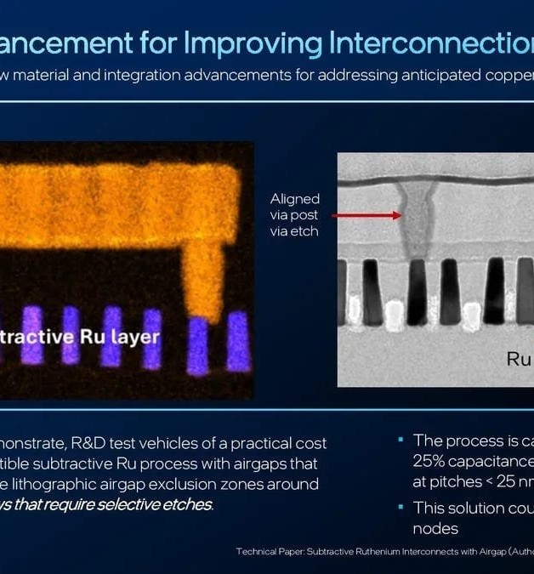

SET
Ru · Cu · MAX 상 · 300 mm 웨이퍼
30
스크리닝 지표로 본
후보군
/ 30
Ru · Cu · MAX 상 · Al 기반 금속간화합물 —
300 mm 웨이퍼에서 돌아간 후보군과
아직 계산 단계에 머문 후보군을 가릅니다.
SCREENS
Cu
Ru
MAX
Al 기반
“CuAl₂가 10 nm 이상 두께에서 Ru를 이기고,
CuAl·CuAl₂ 둘 다 조사한 전 두께 범위에서 Mo를 이겼다.”
소울리에 · JAP 2024
Ruthenium interconnect roadmap · viksnewsletter.com
dummy plate
16 : 9 · 한국어
CANDIDATE SCREEN · TEST PLATE 30
표지

Slide 2

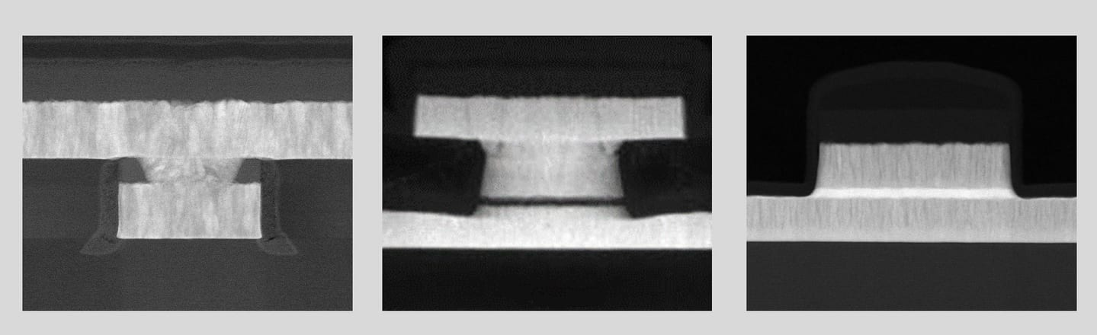
SET
박막 저항률 · 두께 · 열처리 · 300 mm
30
재료 데이터
두께 · 저항률 · 열처리 · 출처 — 박막 측정값
재료 | 두께 | 저항률 | 열처리 | 출처
NiAl (Ge(100) 에피탑사) | 7.7 nm | 11.5 µΩ·cm | — | JAP 2024
NiAl (PVD) | 56 nm | 13.9 µΩ·cm | 600 °C PDA | JAP 2024
NiAl (420 °C 증착) | 22 nm | 18 µΩ·cm | in-situ | JAP 2024
CuAl / CuAl₂ | 28 nm | 9.5 µΩ·cm | 400 °C PDA | JVST B 2024
Al₂Cu | ~30 nm | <10 µΩ·cm | 500 °C PDA | JAP 2024
Al₃Sc | 24 nm | 12.6 µΩ·cm | 500 °C PDA | JAP 2024
Cu₂Mg | 5 nm | 25.5 µΩ·cm | — | JAP 2024
/ 30
SCREENS
Cu
Ru
MAX
Al 기반
CuAl₂의 28 nm 막 값 9.5 µΩ·cm는 그 상의 벌크 저항률 6.5 µΩ·cm에 꾸준히 접근한 수치입니다.
MAX 상이 계산상 가장 낮지만 아직 증착·에칭 실증이 없습니다 — 300 mm에서 Ru, Mo, 그리고 Al 기반 금속간화합물만이 실제로 돌아갑니다.
dummy plate
16 : 9 · 한국어
16 nm pitch Ru lines, semi-damascene · imec

Slide 3
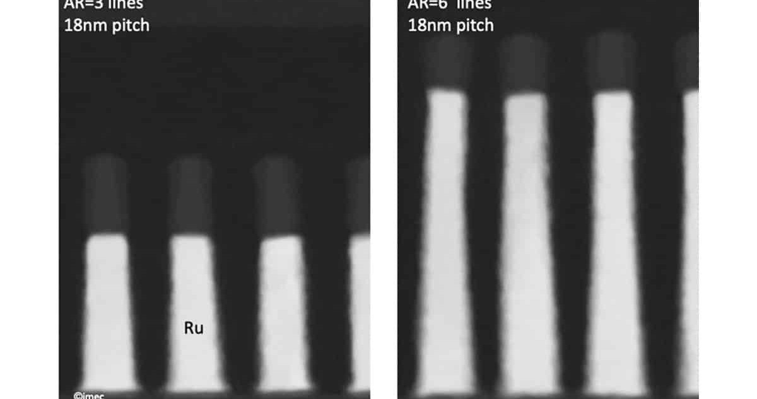
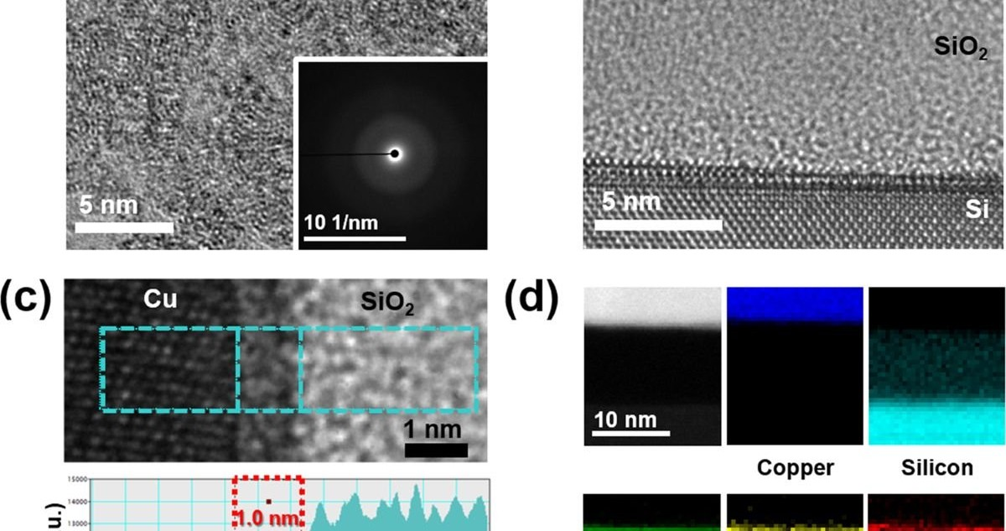

SET
Ru 배선 · AR 로드맵 · EM · 비아·계측
30
신뢰성: 단일 배선으로 잠금하던
기준이 무너지는 중
/ 30
SCREENS
Cu
Ru
MAX
Al 기반
Ru interconnect metallization · imec / passive-components.eu
Diffusion barrier TaxMnyOz for advanced Cu · Nature Sci. Reports
패턴·AR · EM
슈퍼비아 · 계측
semi-damascene에서 1세대 2 → 2세대 3 → 이후 4, 5, 6으로 올리는 5세대 로드맵.
종횡비 7.7, 높이 118.5 nm, M1 피치 36 nm에서 Kelvin 저항 중간값 58 Ω — 2단 적층 비아 66.3 Ω 대비 13% 낮음.
imec은 AR=6 Ru 선이 AR=3 대비 선 저항을 약 40% 낮춘다고 보고했습니다. 21 nm 피치 무배리어 Ru는 30 MA/cm² 초과에서도 고장을 유도하지 못했고, 150–200 MA/cm²에서야 고장이 나왔습니다.
머신러닝으로 광점보다 작은 타겟을 풀이. LER 예측 R² = 0.85 / RMSE 0.03 nm, 메앤더 저항 예측 R² > 0.93.
dummy plate
16 : 9 · 한국어

